Slide 1
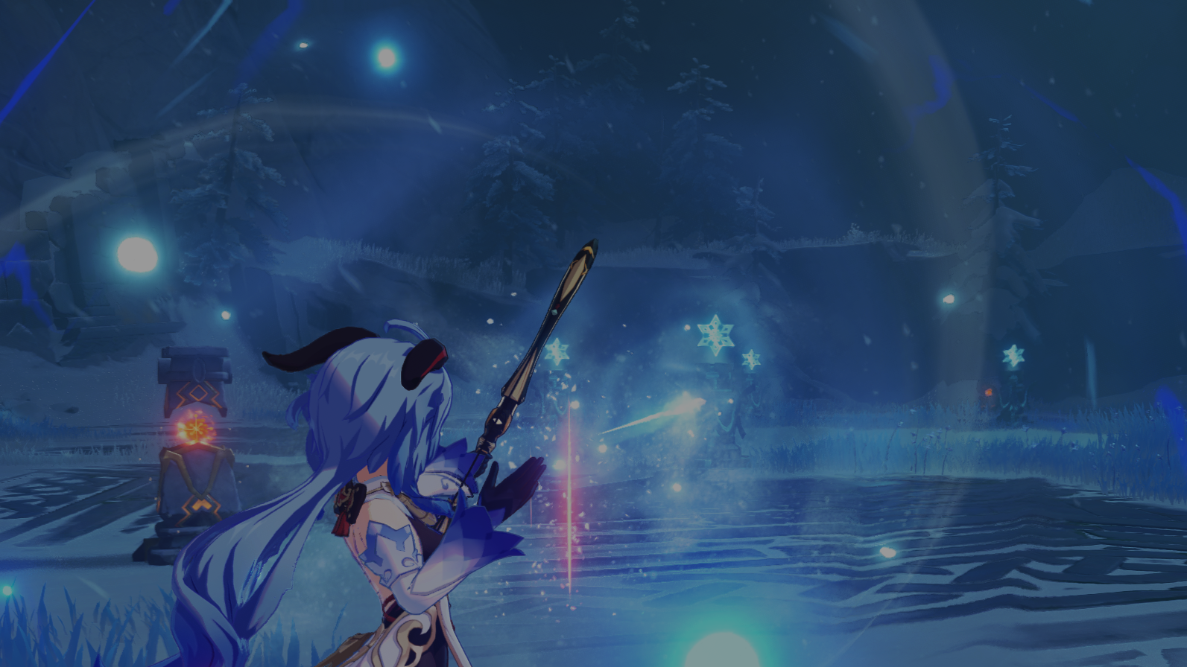
Genshin
Impact
역기획 포트폴리오

Slide 2


목차
3개의 핵심 키워드
매력 요소
좋아 하는 이유

Slide 3
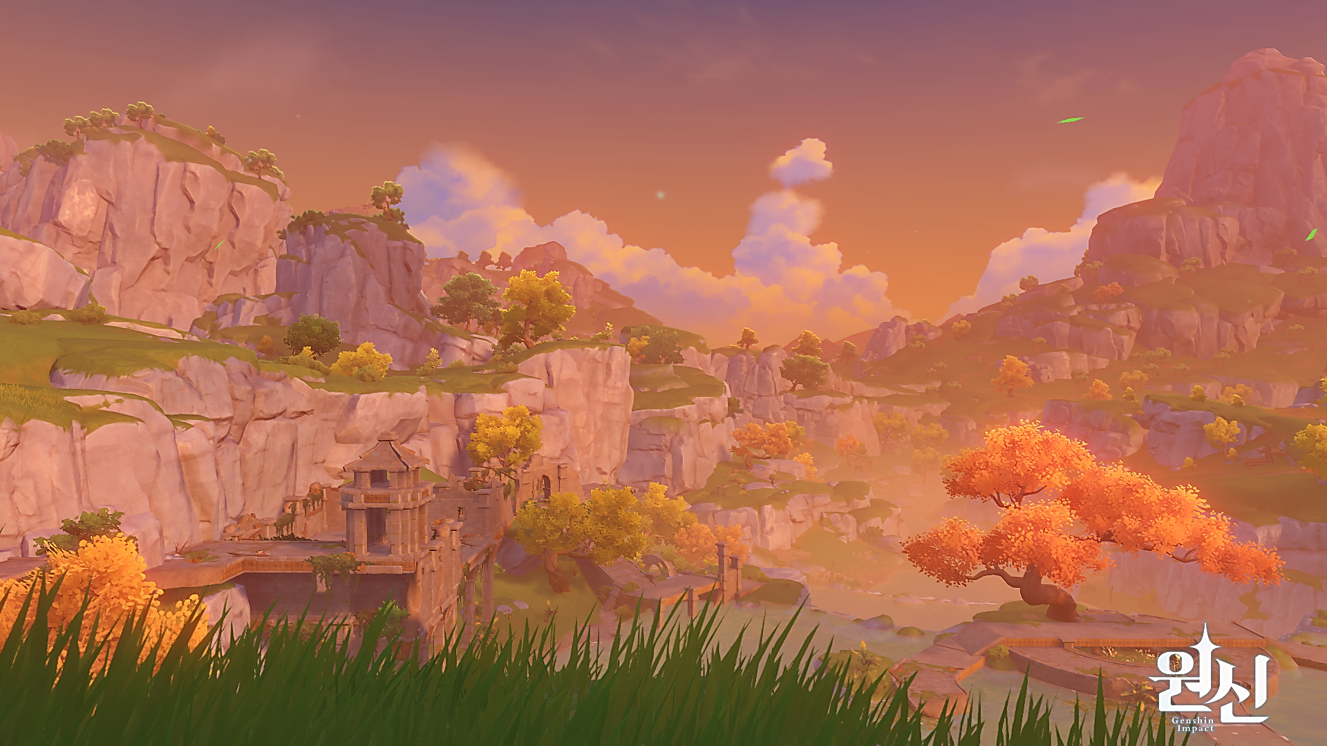
게임 소개
핵심 키워드
티바트 대륙을 탐험하며 풍경도 보고
보물도 찾는 다양한 모험
모험
스토리
인터렉션
천리의 주관자에게 납치된
쌍둥이 남매를 찾아 나서는 이야기
7개 원소와의 반응으로
보다 화려하고 사실적인 인터렉션

Slide 4

게임 소개
매력 요소
캐릭터 수집형의 탈을 쓴
콘솔의 향
일반적인 캐릭터 수집형 게임은 캐릭터를 수집하고
타 유저들과 경쟁 하는 것이 대부분이지만,
원신의 경우는 좋은 캐릭터가 반드시 강제 되지 않을 뿐더러
경쟁 컨텐츠 자체가 존재하지 않는다.
그렇기 때문에 타 수집형 게임에 비해 스트레스를 덜 받는 점이
캐릭터 수집형 게임이지만 마치 콘솔게임의 느낌을 받게끔 한다.

Slide 5
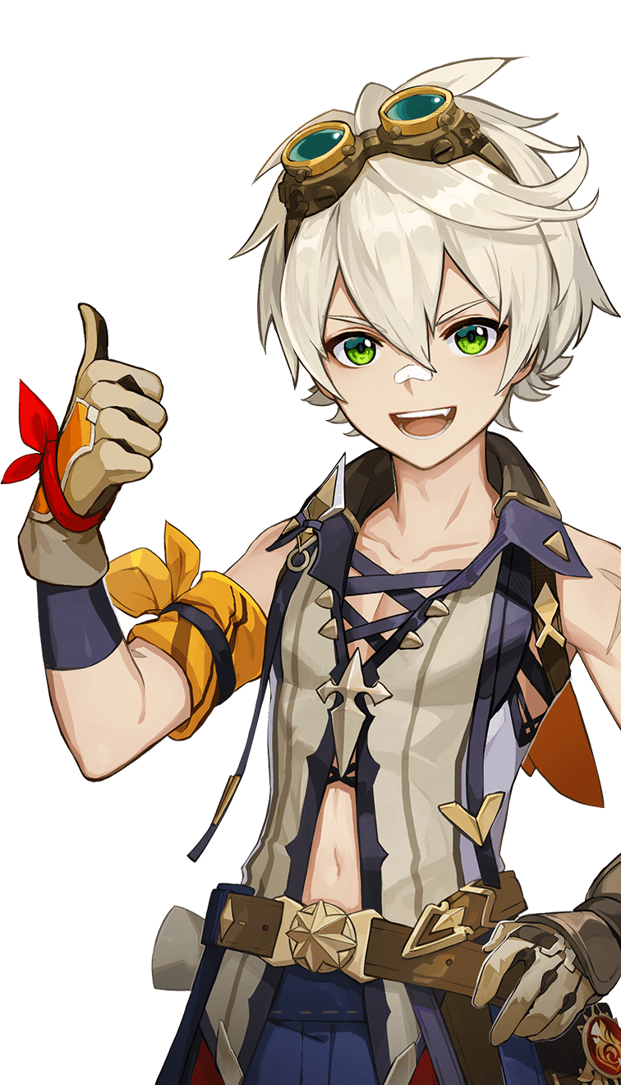
게임 소개
매력 요소
다른 모험과는 다르다
다른 모험과는!
모험을 강조하는 여타 게임과는 다른 점은 바로
모험 등급에 따른 보물 상자의 리젠 이다.
이 시스템으로 인하여 유저는 이미
모험을 마친 지역도 되돌아보며 처음 탐험 했을 때와는
다른 경험을 느낄 수 있다.

Slide 6
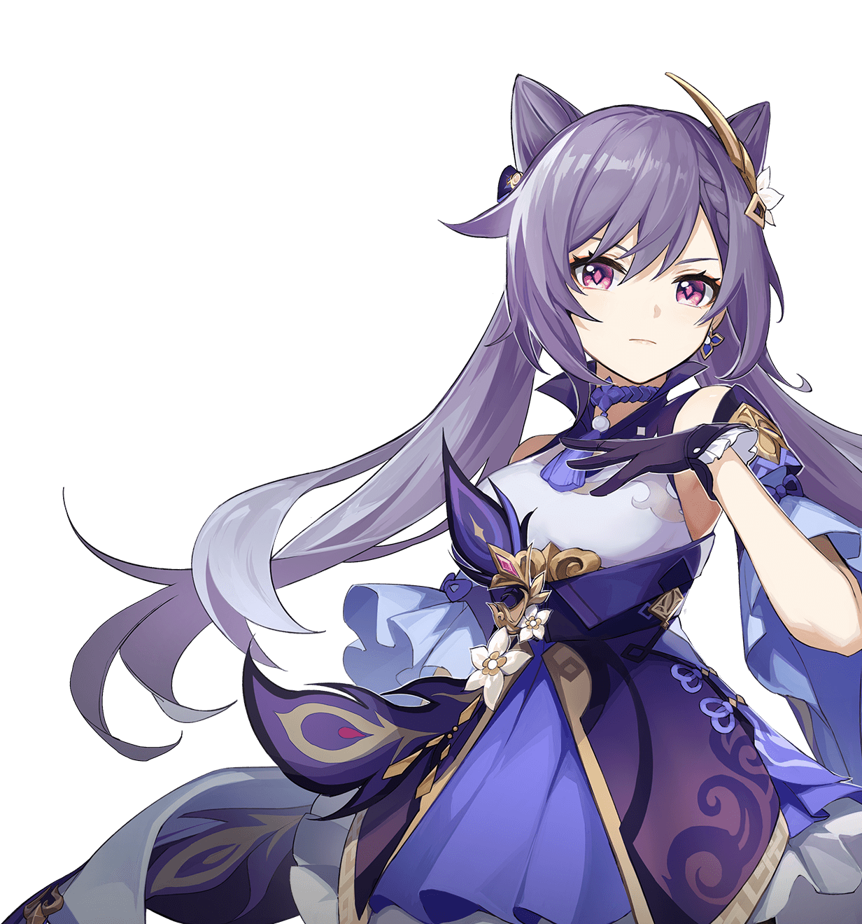
게임 소개
좋아하는 이유
메인 스토리와
잘 어우러지는 캐릭터
원신 또한 여타 캐릭터 수집형 게임과 같이 다양한 캐릭터가
존재하며 그에 대한 스토리 또한 존재 한다.
하지만 차별점이 있다면, 타 게임들은 대부분
메인 스토리와 신규 캐릭터들의 스토리가 분리 되어 있다.
그러나 원신은 이미 메인스토리 내에서 캐릭터가 먼저
등장하고 캐릭터가 나오고 있기 때문에,
설정 오류가 적어질 수 밖에 없는 점을 좋아한다.

